Slide 1
ThunderRW: An In-Memory Graph Random Walk Engine
汇报人：宋启旺

Slide 2
目录
02
01
背景及相关工作
介绍
RW是什么？ThunderRW是什么？
四种代表性的RW算法；五种采样方法；几种图计算框架；步骤交织技术的灵感；
03
ThunderRW中的Step-centric
评估RW算法性能瓶颈
04
传统图算法和RW算法在管线槽停顿率和内存利用率的比较；RW算法在各步骤的执行时间占比和每个步骤的时间复杂度；总结出设计和实现ThunderRW的目标
以步骤为中心的模型以及这样做的原因；以步骤为中心编程；ThunderRW提供的两种API；不同RW类型采用不同采样方法的时间和空间复杂度分析
05
实验结果&总结
步骤交错技术
06
步骤交错技术的原理；使用SDG建模step；步骤交错技术的实现以及ring buffers大小的设置
总体性能比较；总结

Slide 3
01
介绍
RW是什么？ThunderRW是什么？

Slide 4
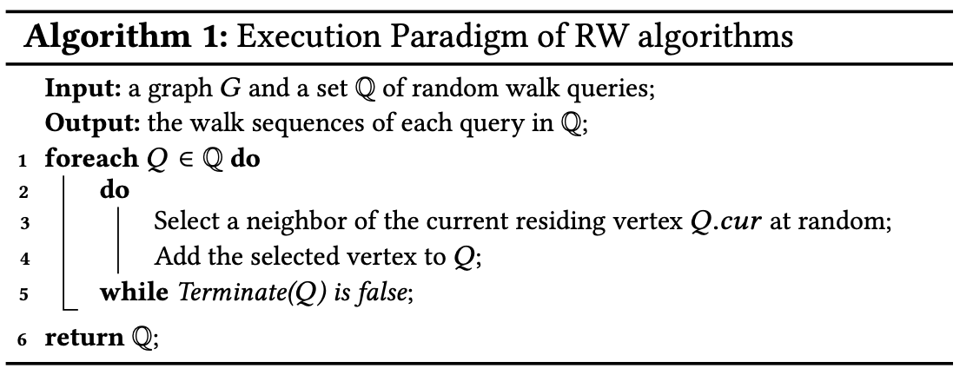
RW、图的RW算法以及ThunderRW介绍
Random Walk
图的RW算法
ThunderRW
Random walk是一种数学统计模型，它是一连串的轨迹所组成，其中每一次都是随机的。RW是提取图中实体之间关系的有效工具，被广泛用于许多应用中。
图的RW算法通常遵循下面的执行范式，由大量的RW查询组成，每一个RW查询Q都是图G上的一个随机过程，返回的是一个相邻顶点组成的序列，这些顶点是通过RW算法随机产生的。
ThunderRW是一个通用且高效的内存中RW框架。ThunderRW采用的是以步骤为中心的编程模型，支持四种具有代表性的RW算法以及多种采样方法，同时它还提出了步骤交错技术来解决由于不规则内存访问引起的软件预取的缓存滞后问题。

Slide 5
02
背景及相关工作
四种代表性的RW算法；五种采样方法；几种RW框架

Slide 6
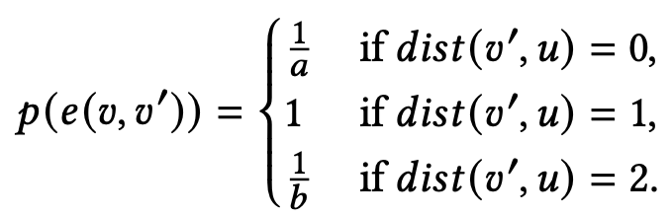
四种具有代表性的RW算法
无偏RW算法：选择当前节点的邻边的概率相等
有偏RW算法：选择每条边的概率不均匀
有偏静态RW算法：如果选择每条边的概率在执行前已经确定，则是有偏静态的
有偏动态RW算法：选择每条边的概率要在执行中才能确定，则是有偏动态的
PPR
Personalized PageRank
DeepWalk
Node2Vec
MetaPath
从图中一个顶点v出发，赋予图中每一个顶点v'一个分数，这个分数代表顶点v对v'的感兴趣程度。
解决方案：从顶点v进行一些RW查询，查询的每一步都有一个固定的终止概率，根据RW查询的末端顶点分布近似计算分数。
该算法一般将RW查询设置为无偏。
是一种广泛用于机器学习的图嵌入技术。对于每个顶点，它带着目标长度启动指定数量的RW查询以生成嵌入。
该算法最初是无偏的，最近被扩展成考虑边缘权重的有偏静态RW。
是一种流行的基于二阶RW的图嵌入技术。与DeepWalk不同的是，它的转变概率取决于访问到的最后一个顶点。
由于转变概率依赖于RW查询的状态，所以Node2Vec是动态的。
MetaPath是一个从异质信息网络中提取语义信息的强大工具，被广泛用于机器学习任务，如自然语言处理。
MetaPath是动态的。

Slide 7
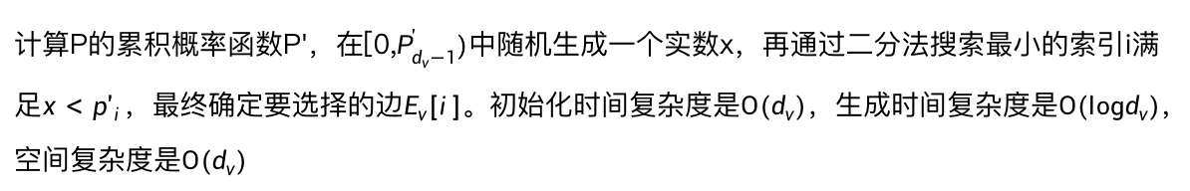
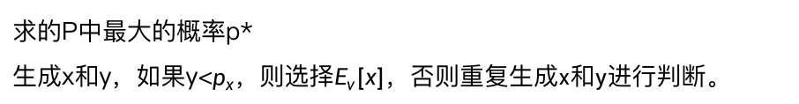

五种采样方法
这个方法生成一个$[0,d_{v})$之间的整数x，然后选择_x0008_$E_{v}[x]$。这种采样方法只在均匀离散分布是起作用。时间和空间复杂度都为O(1)
Naive sampling
Inverse transformation sampling(ITS)
计算P的累积概率函数P'，在[0,$P_{d_{v}−1}^{'})$中随机生成一个实数x，再通过二分法搜索最小的索引i满足$x<{p'}_{i}$，最终确定要选择的边$E_{v}[i]$。初始化时间复杂度是O($d_{v}$)，生成时间复杂度是O(log$d_{v}$)，空间复杂度是O($d_{v}$)
Alias sampling(ALIAS)
建立概率表H和别名表A，A[i]包含两个值A[i].first和A[i].second。
生成x和y，如果y<H[x]，则选择A[i].first，否则A[i].second
Rejection sampling(REJ)
求的P中最大的概率p*
生成x和y，如果y<$p_{x}$，则选择$E_{v}[x]$，否则重复生成x和y进行判断。
0-REJ
与REJ相比，省去初始化阶段，直接估算一个大于等于P中最大值的概率p*。

Slide 8
几种现有的RW框架
这些RW框架都采用以游走者为中心的模型，该模型将每个查询作为并行的任务。并且每个框架不能支持所有的RW算法和采样方法，通用性和灵活性不够好，没有特别优化RW查询的内存执行。
KnightKing
GraphWalker
C-SAW
分布式框架，采用BSP模型，每次迭代所有查询都移动一个步骤直到所有查询完成。不支持MetaPath。
GraphWalker是一个单机上的I/O高效框架。对于不能驻留在内存中的图，GraphWalker将其划分为一组分区，并专注于优化将分区加载到内存中的调度，以减少I/O的数量。只支持无偏的RW。
C-SAW是一个GPU上的框架。采用了BSP模型。不支持PPR和Node2Vec
ThunderRW
采用以步骤为中心的模型，将查询的一个步骤作为任务单元，将一个步骤拆解为GMU操作的序列，用来增强步骤交错技术，降低因访问内存造成的CPU空闲。同时ThunderRW支持上述描述的四种RW算法和五种采样方法，表明其编程灵活性超过了其他的RW框架。

Slide 9
03
评估RW算法性能瓶颈

Slide 10
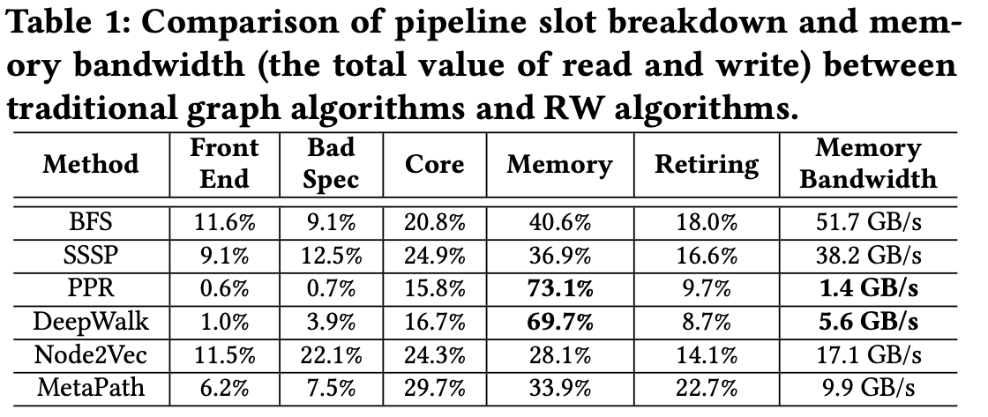
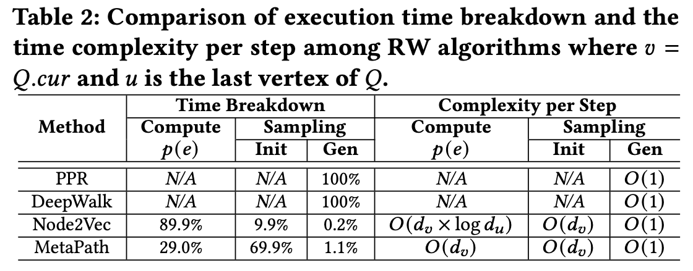
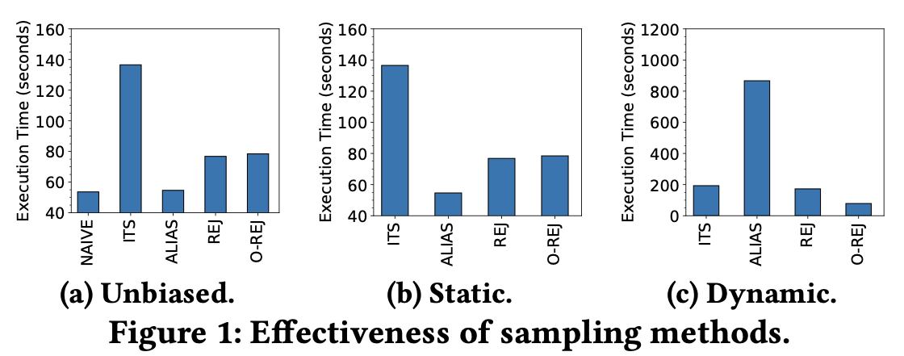
比较（在没有任何框架的情况下实现RW算法）
观察结果1:
普通RW算法的内存计算由于内存数据访问延迟造成的执行流水线停滞而存在严重的性能问题，并且对内存带宽的利用不足。对于高阶RW算法，计算p(e)和初始化用于采样的辅助数据结构在内存计算成本中占主导地位，其复杂性分别由RW算法和选定的采样方法决定。
观察结果2:
采样方法对性能有重要影响，没有一种采样方法能在所有情况下都占优势。一般来说，动态RW比无偏和静态RW昂贵。

Slide 11
ThunderRW要完成的目标
1. 需要开发一种机制来减少缓存停滞，同时提高内存带宽的利用率。分析结果表明，由于不规则的内存访问，常见的RW算法的内存计算存在严重的性能问题，以前的RW框架都没有解决这个问题。同时，RW工作负载中有大量的RW查询，但内存宽带没有得到充分利用。
2. 需要支持多种采样方法。现有的RW框架仅仅支持一种采样方法，并且通常将RW视为动态RW类型，然而由前面的分析可知没有一种采样方法能在所有情况下都有优势；另外评估动态RW通常情况下比无偏和静态RW成本要高很多。

Slide 12
04
ThunderRW中的Step-centric

Slide 13
为何采用Step-centric模型
Why Step-centric
RW算法是建立在大量RW查询之上的，而不是单一的查询。尽管查询内的并行性有限，但由于每个RW查询可以独立执行，所以RW算法中存在优秀的查询之间的并行性。因此要采用以步骤为中心的模型来利用查询间的并行性。
大量RW查询
优秀的查询间的并行性
GMU
受限的查询内并行性
将查询的一个步骤抽象成Gather-Move-Update操作，以描述RW算法的共同结构。

Slide 14
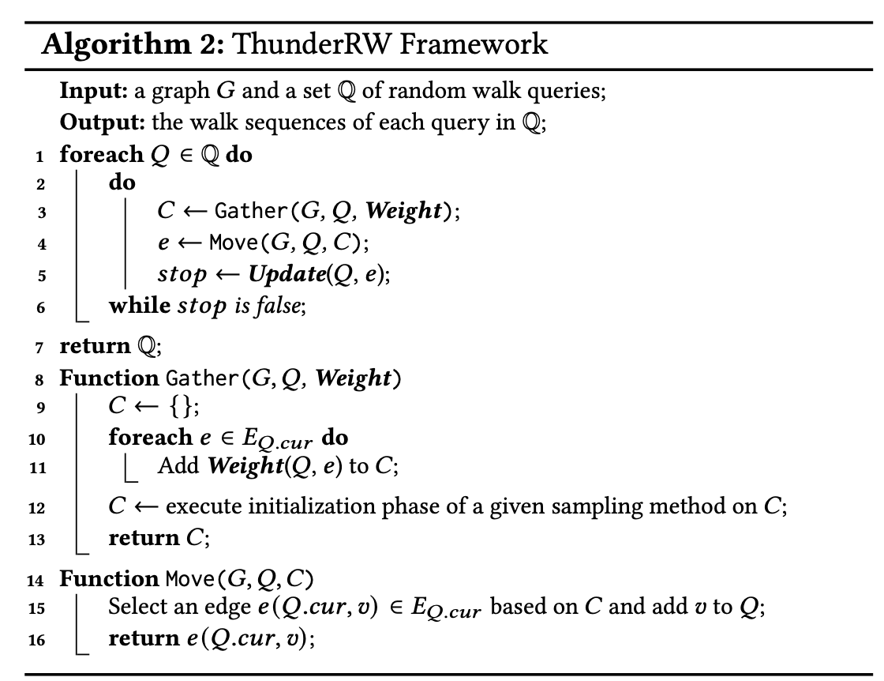
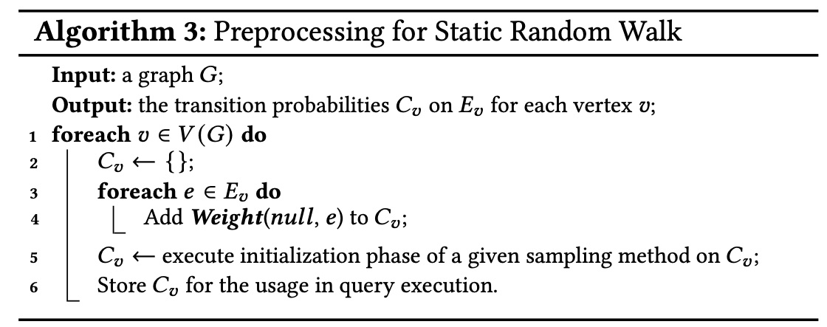
Step-centric编程
ThunderRW框架的概述
算法2中，Weight和Update是用户定义函数。
Gather函数遍历当前顶点的每个邻居边，通过Weight函数得到每条边的概率将其赋给C；
Move函数基于C选择一条邻边同时沿着这条邻边移动Q；（随机内存访问主要发生在Move中）
Update函数基于移动的结果更新Q的状态，Update返回的值决定是否终止这次查询。
大量RW查询
静态RW的预处理
受限的查询内并行性
在系统初始化的时候就获取每个顶点v的邻边的概率值，将其存到Cv中。
在查询执行过程中，可以直接调用Cv获取到其邻边的概率，省略了gather函数。

Slide 15
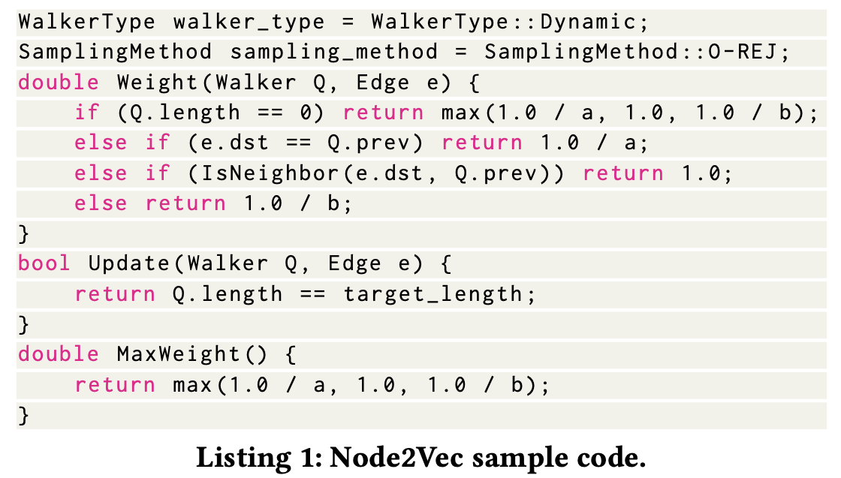
ThunderRW提供的两种API
1. 超参数
walker_type：RW的类型（无偏？静态？动态？）
sampling_method：采样方法（NAIVE？ITS？ALIAS？REJ？0-REJ？）
2. 用户定义函数
Weight
Update
大量RW查询
受限的查询内并行性

Slide 16
05
STEP-INTERLEAVING
步骤交错技术

Slide 17
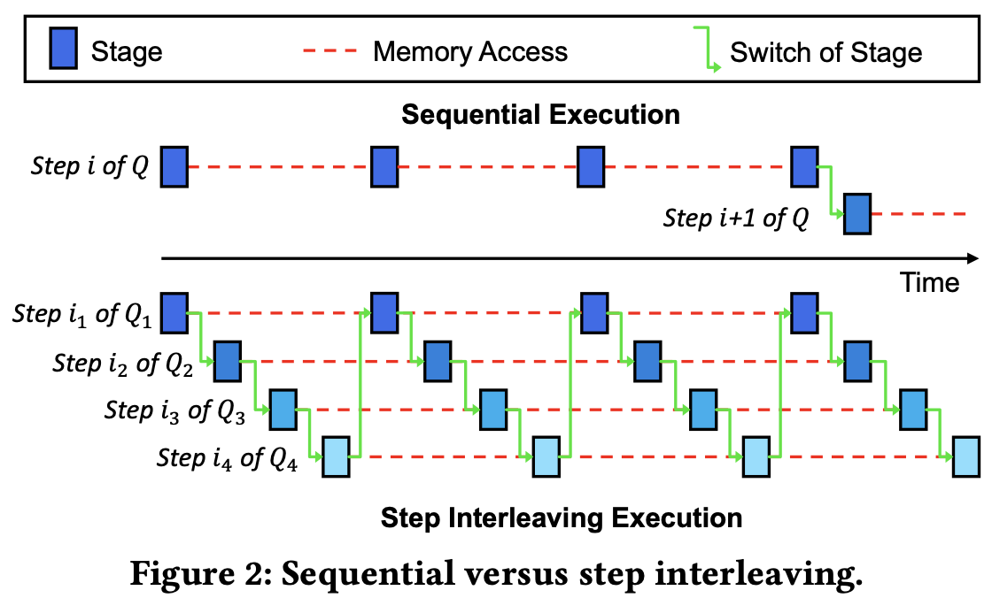
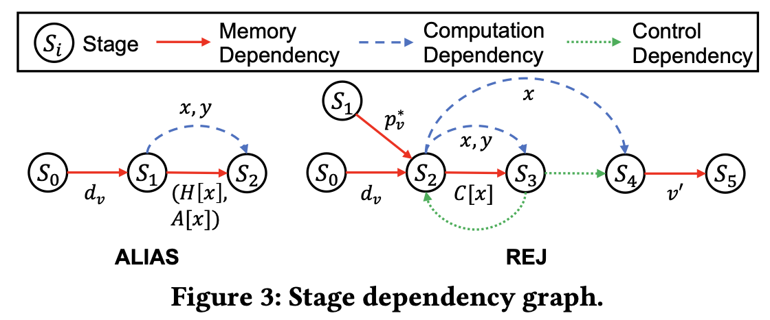
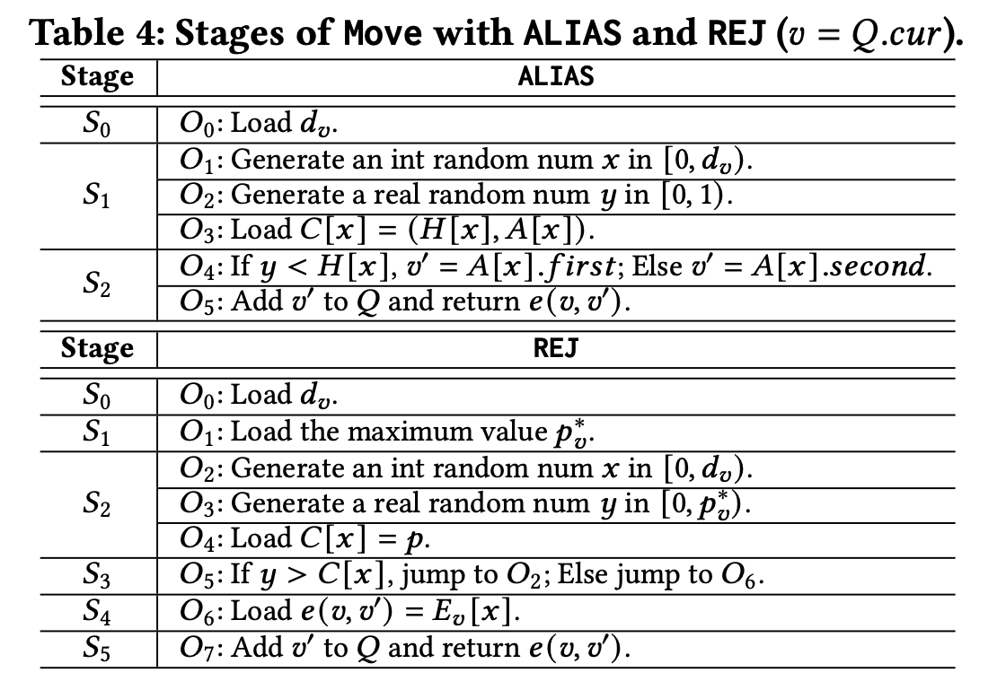
Step interleaving技术原理
针对的内存问题：Move操作产生的内存问题
具体做法：
给定一个Move的操作序列，将其分解成多个阶段(stage)，一个阶段的计算会消耗之前阶段产生的数据，如果有必要，它还会为后续阶段检索数据；一旦查询Q的一个阶段执行完成，就会切换到其他查询的阶段，当其他查询的阶段执行完成后，就会继续执行查询Q。通过这种方法，就把内存访问延迟隐藏在了单个查询中，还保持CPU的忙碌。这种方法被称为步骤交错技术。
大量RW查询
Stage dependency graph(SDG)：
SDG是一种从Move的操作序列中抽象出阶段的方法，并对它们之间的依赖关系进行建模。
对阶段的约束：每个阶段最多包含一个内存访问操作，而消耗数据在后续阶段
SDG的顶点：包含一组操作的阶段
SDG的边：代表阶段之间的依赖关系
内存依赖：如果S'消耗了S中从内存中加载的数据，则S'与S存在内存依赖
计算依赖：如果S'依赖于由S计算的数据，则S'与S存在计算依赖
控制依赖：如果S中包含跳转到S'的操作，则S与S'存在控制依赖
受限的查询内并行性

Slide 18
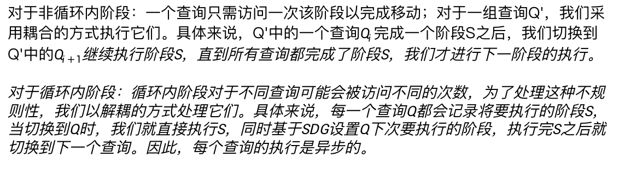
Step interleaving在SDG下的实现
根据SDG将stage分为两类：非循环内阶段和循环内阶段
具体实现：
对于非循环内阶段：一个查询只需访问一次该阶段以完成移动；对于一组查询Q'，我们采用耦合的方式执行它们。具体来说，Q'中的一个查询$Q_{i}$完成一个阶段S之后，我们切换到Q'中的$Q_{i+1}$继续执行阶段S，直到所有查询都完成了阶段S，我们才进行下一阶段的执行。
对于循环内阶段：循环内阶段对于不同查询可能会被访问不同的次数，为了处理这种不规则性，我们以解耦的方式处理它们。具体来说，每一个查询Q都会记录将要执行的阶段S，当切换到Q时，我们就直接执行S，同时基于SDG设置Q下次要执行的阶段，执行完S之后就切换到下一个查询。因此，每个查询的执行是异步的。
大量RW查询
大量RW查询
受限的查询内并行性
查询的不同阶段如何实现数据通信：
基于SDG创建两种环型缓冲区：
任务环，被用作查询中所有阶段的数据通信
搜索环，用作处理循环内阶段

Slide 19
06
实验结果及总结

Slide 20
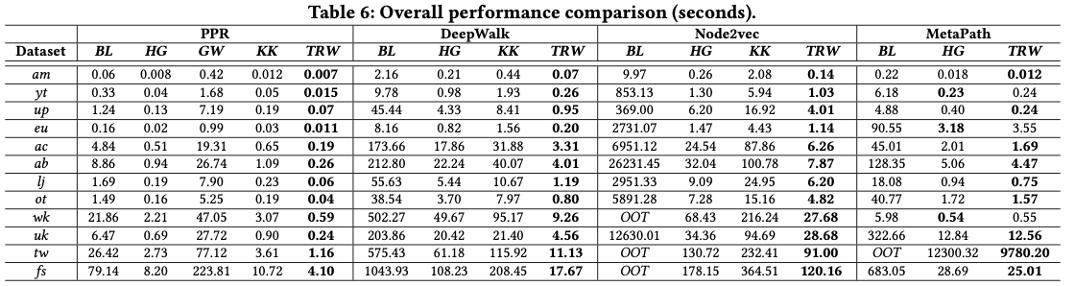
实验结果
大量RW查询
受限的查询内并行性
结论：ThunderRW的性能明显优于最先进的框架和自制的解决方案。此外，与BL和HG相比，ThunderRW在RW算法的实现和并行化方面节省了大量的工程努力。

Slide 21
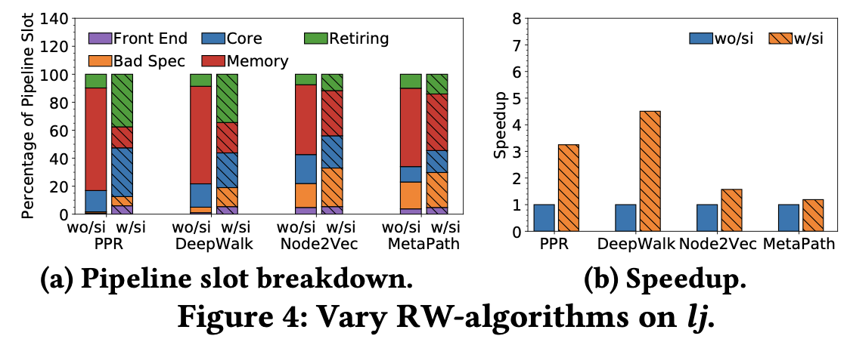
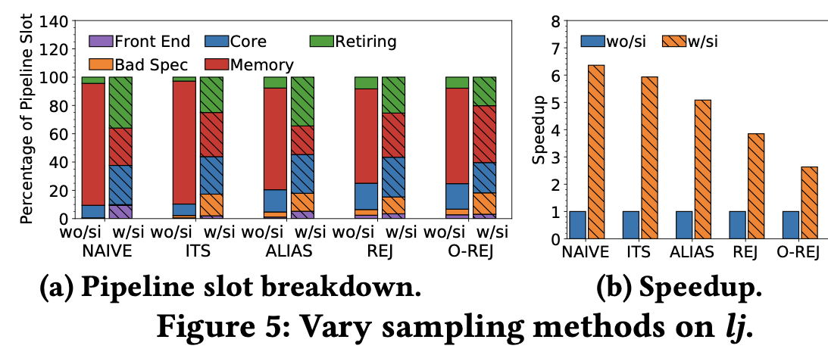
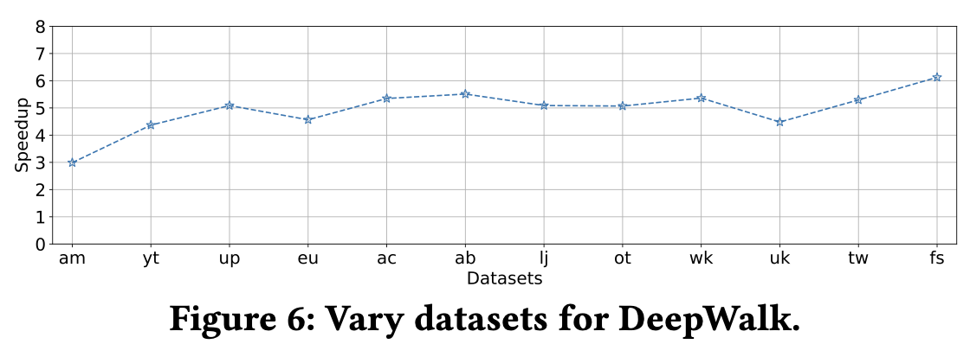
实验结果
大量RW查询
结论：使用步骤交错技术使得memory bound(因为等待从内存加载数据导致执行流水线停滞的百分比)减少，改善了instruction retirement，同时取得了显著的速度提升。
受限的查询内并行性

Slide 22
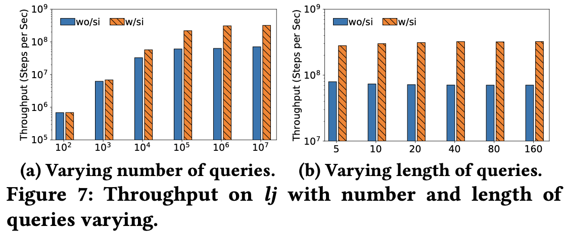
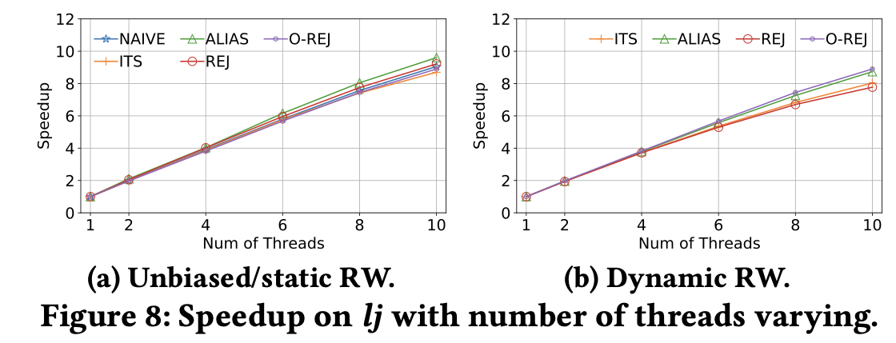
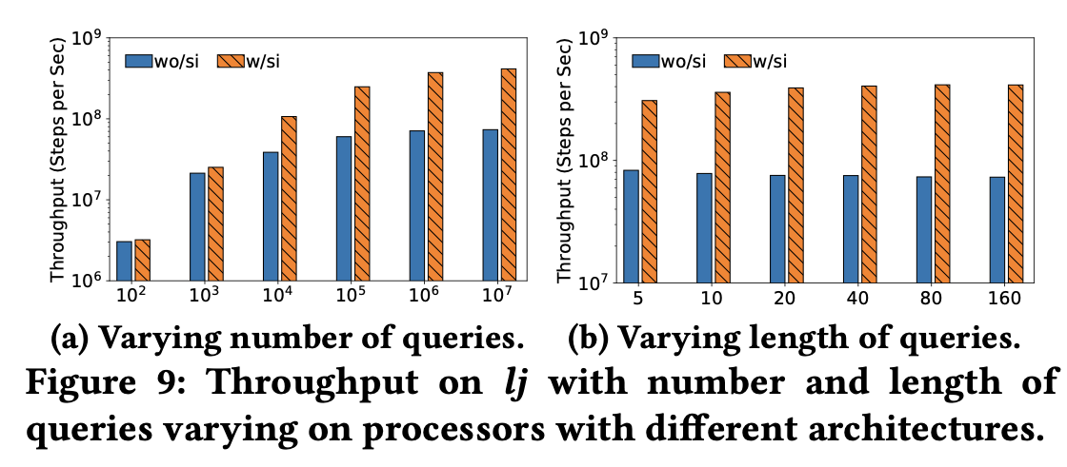
实验结果
大量RW查询
ThunderRW在查询数量、查询长度以线程数量上具有良好的可扩展性
受限的查询内并行性
ThunderRW对不同的体系结构上是通用的

Slide 23
总结
1、ThunderRW，一个高效的内存中RW引擎，用户可以在其上轻松实现定制的RW算法。
2、设计了一个以步骤为中心的模型，基于该模型，提出了步骤交错技术，通过交替执行多个查询来隐藏内存访问延迟。
3、该框架实现了四种代表性的RW算法，包括PPR、DeepWalk、Node2Vec和MetaPath，支持五种采样方法，包括NAIVE、ITS、ALIAS、REJ、0-REJ，表示该框架通用性和灵活性都比其它框架更优秀。
4、实验结果表明，ThunderRW的性能比最先进的RW框架高出一个数量级，而且步骤交错将内存约束从73.1%降低到15.0%。
大量RW查询
受限的查询内并行性

Slide 24
感谢聆听！
汇报人：宋启旺

